Slide 1
人教版（2019）选择性必修1课程资源库
——课前预习
第3章 体液调节
第1节 激素与内分泌系统

Slide 2

本节聚焦
1.激素的发现过程带给你什么启示？
2.研究激素的基本方法有哪些？
3.人体主要的内分泌腺有哪些？
它们主要分泌什么激素？

Slide 3
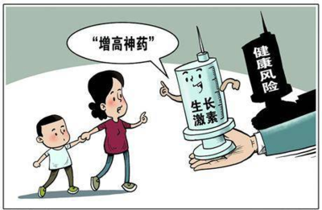
〖问题探讨〗
侏儒症患者的症状是生长迟缓，身材矮小，病因是患者幼年时生长激素分泌不足。
讨论
1、如果在侏儒症患者成年时给他们注射生长激素，他们的症状能缓解吗？为什么？
2、有的青少年觉得自己长得不够高，想去注射生长激素。你赞同这种想法吗？说出你的理由。

Slide 4
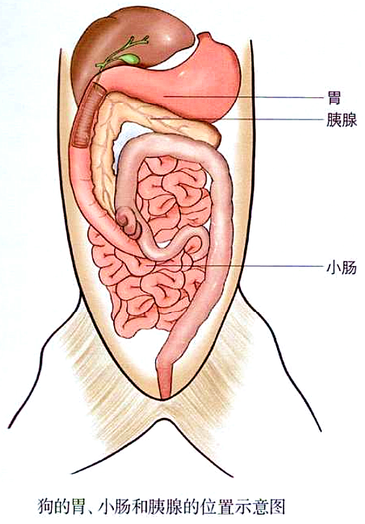
一、激素的发现
[思考]
①斯他林和贝利斯的实验能否说明该调节不是神经调节？为什么？
②斯他林和贝利斯的实验比沃泰默实验的巧妙之处在哪里？
（可选择阅读《３.1补充资料》）

Slide 5
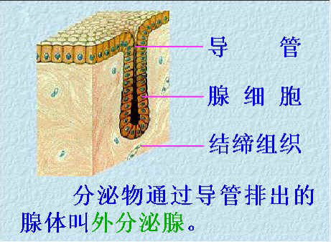
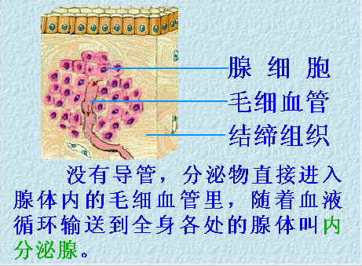
二、腺体的分类
外分泌腺：
导管
腺体
腺细胞
腺细胞
毛细血管
结缔组织
结缔组织
内分泌腺：
[思考]
内分泌腺与外分泌腺有什么区别？
（可选择观看视频《外分泌腺与内分泌腺的区别》）

Slide 6
二、腺体的分类
 | 外分泌腺 | 内分泌腺
有无导管
分泌物
分泌物量
分泌物的排出
举例

Slide 7
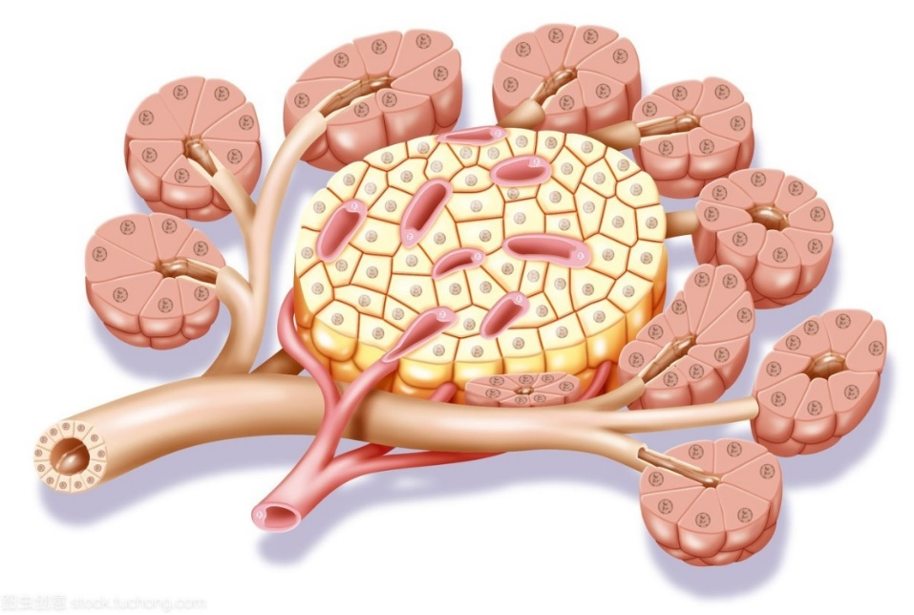
三、激素研究的实例
[思考]
①班廷是如何证实胰岛素是由胰腺中的胰岛分泌的？
②从以上实例，你能归纳出研究一种内分泌腺及其分泌激素功能的方法吗？
（可选择阅读教材第４８－４９页和观看视频《人体内分泌系统和激素》）

Slide 8
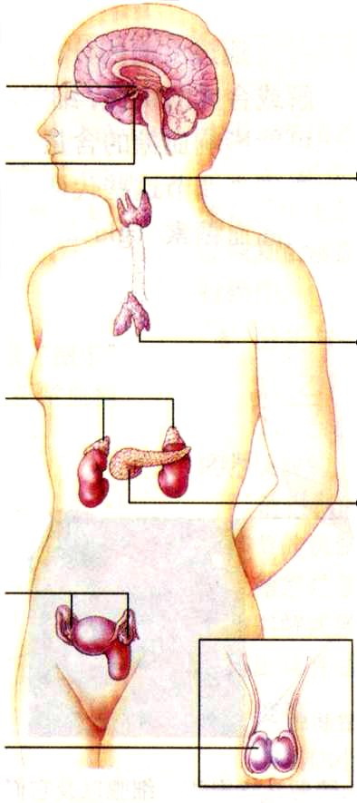
四、内分泌系统的组成与功能
下丘脑
垂体
甲状腺
[思考]
人体有主要有哪些内分泌腺？它们分泌的激素有哪些功能？
（阅读教材第４６－４７页）
胸腺
肾上腺
胰腺
卵巢
睾丸

